Slide 1

Презентацию к 75- летию Победы в ВОВ для детей 6-7 лет
Составила:Чуженькова О.В.
Подготовили: Образцова Л.А.
Скуратова Е.И.
Май 2020 г.

Slide 2
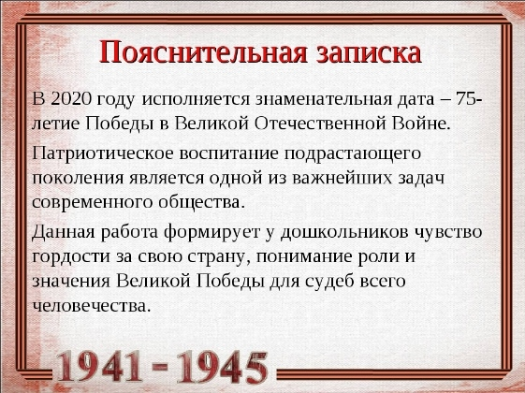
Презентацию к 75- летию Победы в ВОВ для детей 6-7 лет
Подготовили: Образцова Л.А.
Скуратова Е.И.
Май 2020 г.

Slide 3
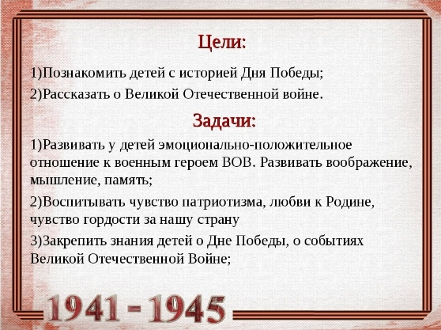
Презентацию к 75- летию Победы в ВОВ для детей 6-7 лет
Подготовили: Образцова Л.А.
Скуратова Е.И.
Май 2020 г.

Slide 4
Уважаемые родители!
Большая просьба: посмотрите данную презентацию вместе с о своими детьми. Дополните её содержание своими знаниями о ВОВ. А потом соберитесь всей семьёй за столом, поставьте рядом портрет родного человека, который прошёл войну и все вспомните солдата.
ВЕЧНАЯ ПОМЯТЬ ГЕРОЯМ!!!
Пусть наши дети , когда вырастут, сделают всё, чтобы был мир во всём мире!!!

Slide 5


Slide 6
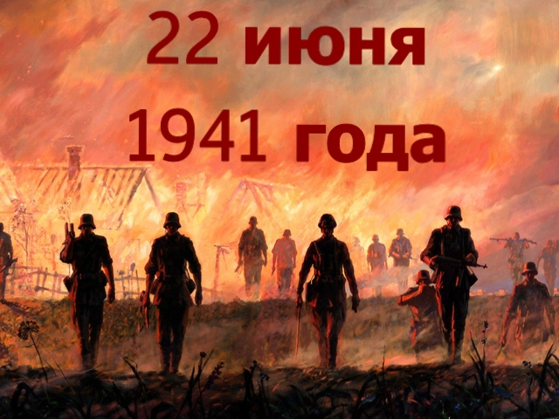
22 июня 1941 года фашистские войска напали на нашу Родину

Slide 7
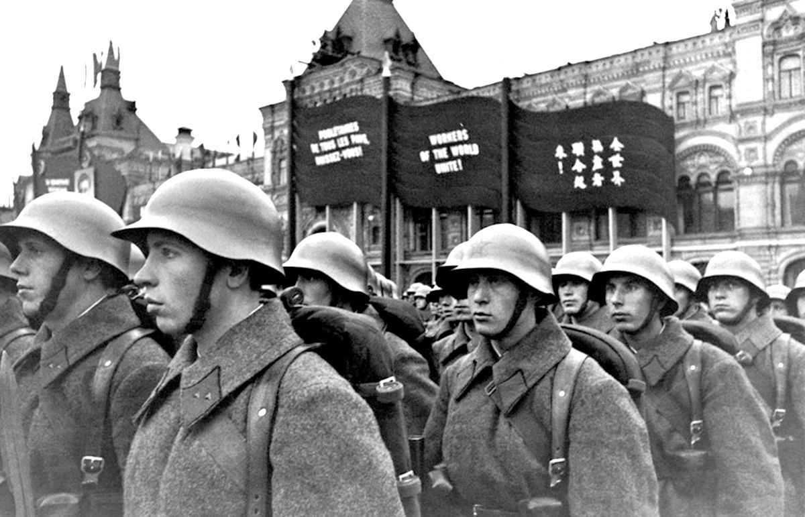
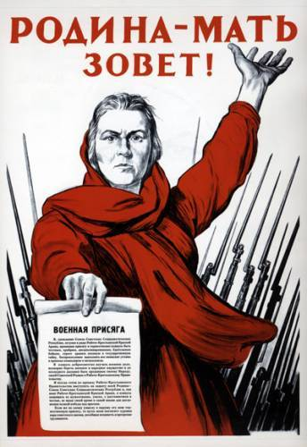

Всех мужчин, которые могли держать оружие, призвали на войну, чтобы защитить нашу землю от фашистов

Slide 8
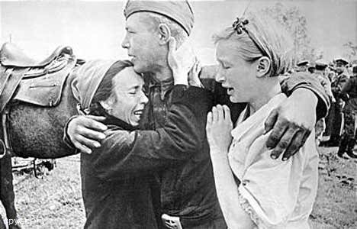
На фронт уходили отцы, старшие братья.

Slide 9
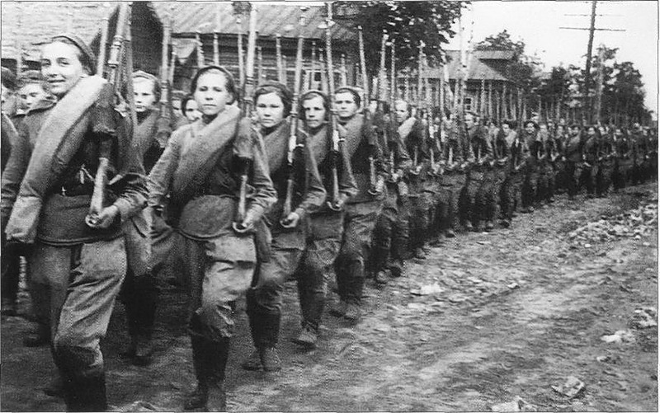
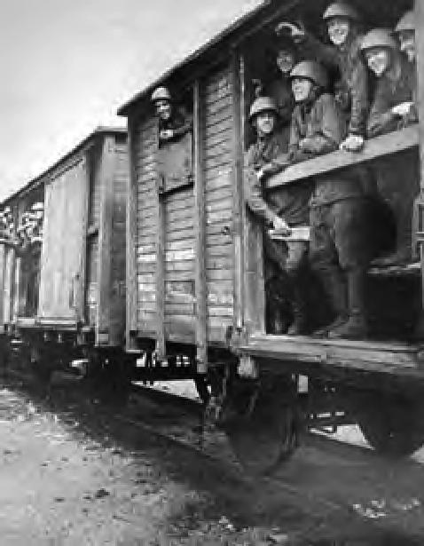
Даже женщины шли на фронт, чтобы помогать раненым бойцам,
быть связистами.

Slide 10
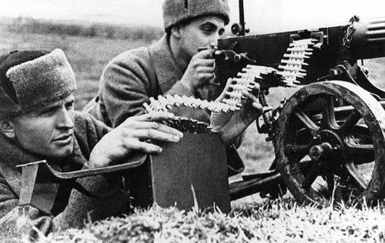
Люди шли защищать свою Родину, свои семьи, своих детей.

Slide 11
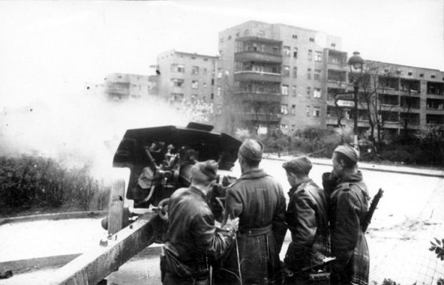
Война шла на земле.

Slide 12
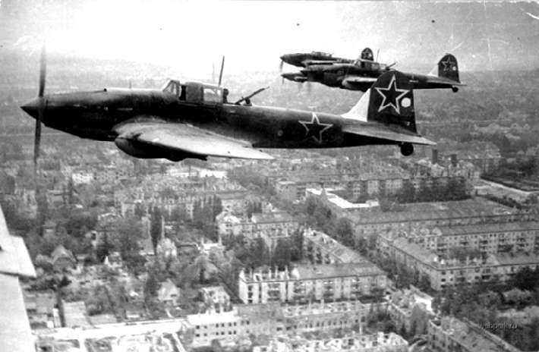
И в воздухе.

Slide 13
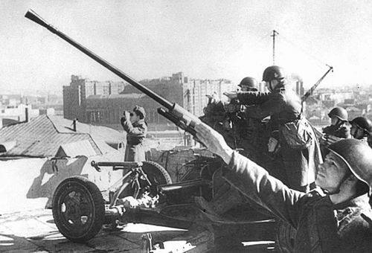
Зенитчики охраняли города в тылу от бомбёжек .

Slide 14
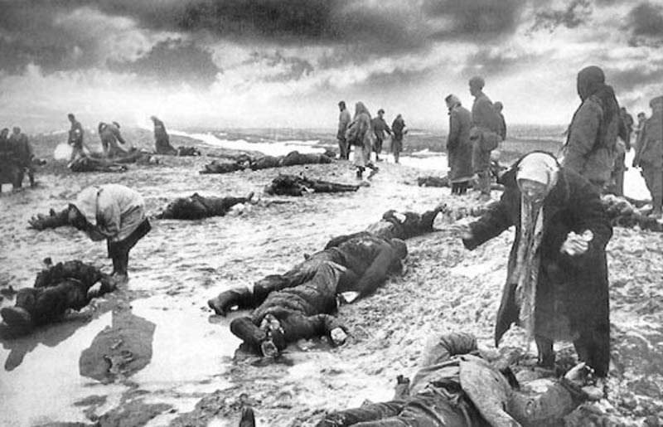
Много русских солдат погибло во время Великой Отечественной Войны под вражескими пулями.

Slide 15
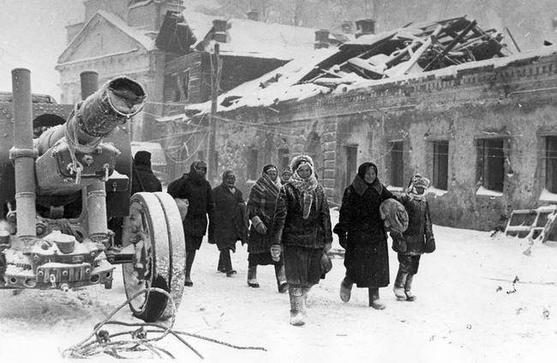
После боев оставались разрушенные города,
от домов часто ничего не оставалось.

Slide 17
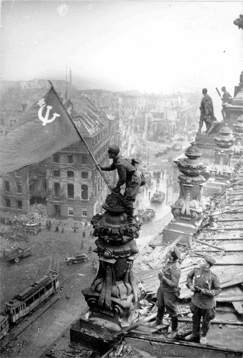
Благодаря тому, что на борьбу с врагами встали взрослые и дети, наш народ победил в этой войне. 9 мая 1945 года наше знамя было поднято над самым главным зданием фашистов в Германии – Рейхстагом.

Slide 18

9 мая - это всенародный праздник. В этом году наш народ отмечает 75-летие Великой Победы.

Slide 19
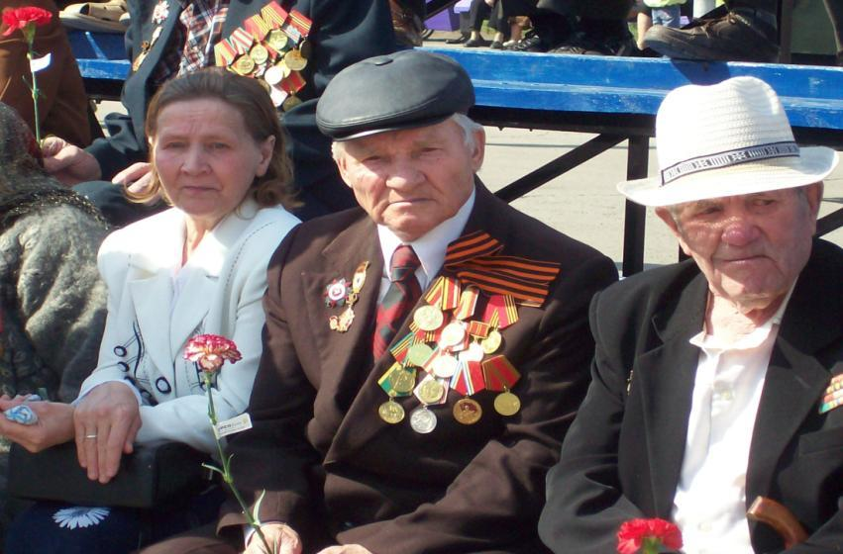
В этот день вспоминают тех, кто остался на полях сражений, тех, кто после войны налаживал мирную жизнь. А еще поздравляют тех воинов Великой Отечественной Войны, которые живут сегодня.

Slide 20
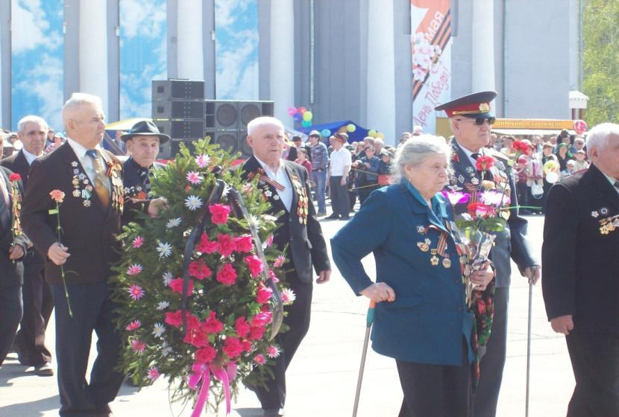
В этот Великий день принято бывать на могилах погибших воинов, возлагать венки, живые цветы тем, кто не вернулся с войны.

Slide 21
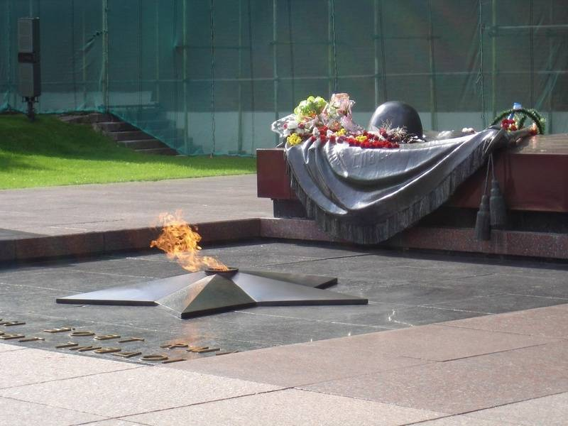
Вечный огонь горит в память о погибших в годы Великой Отечественной войны .

Slide 22
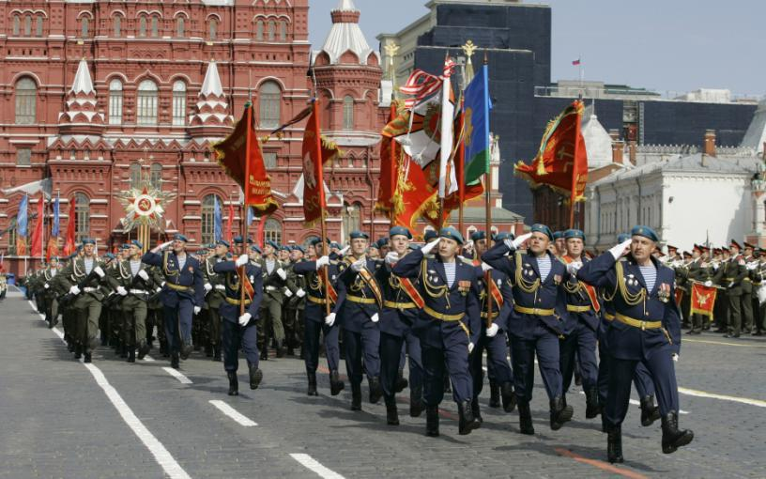
Ежегодно 9 мая устраивают парад военных в честь праздника Победы.

Slide 23
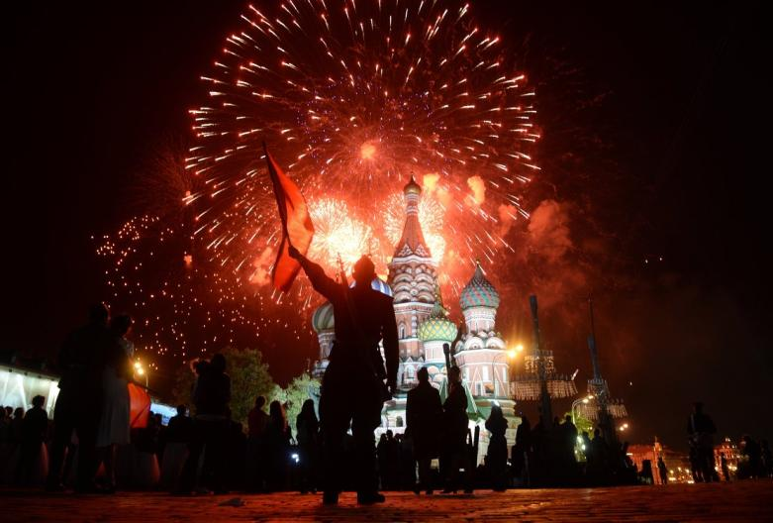
По всей стране слышны залпы праздничного салюта в честь тех, кто сражался за Родину.

Slide 24
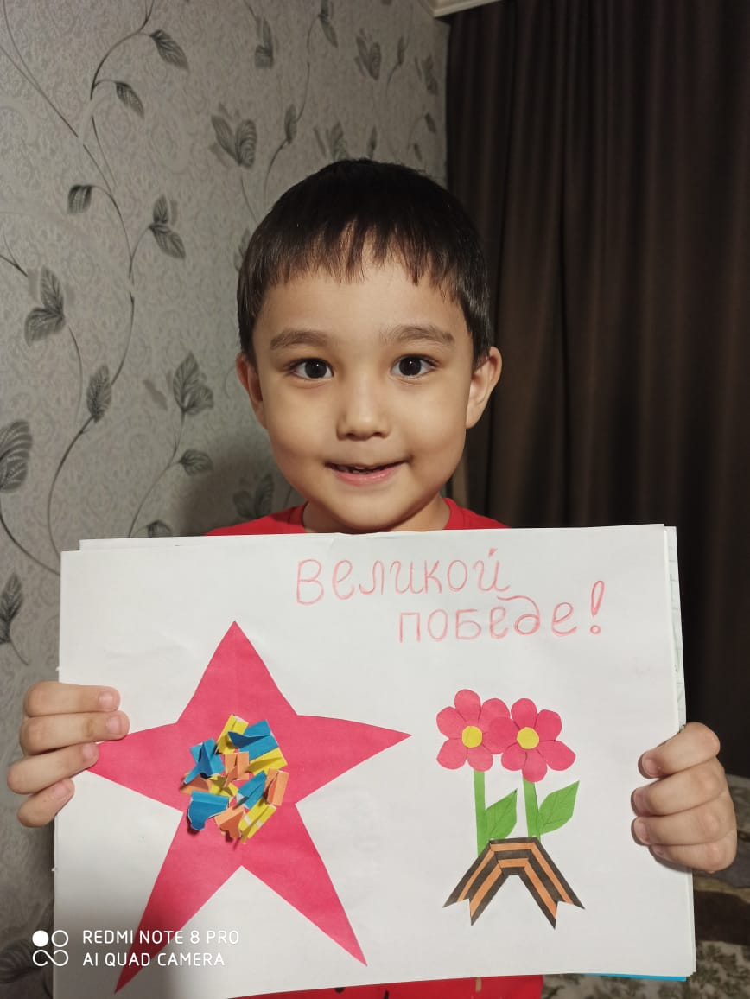
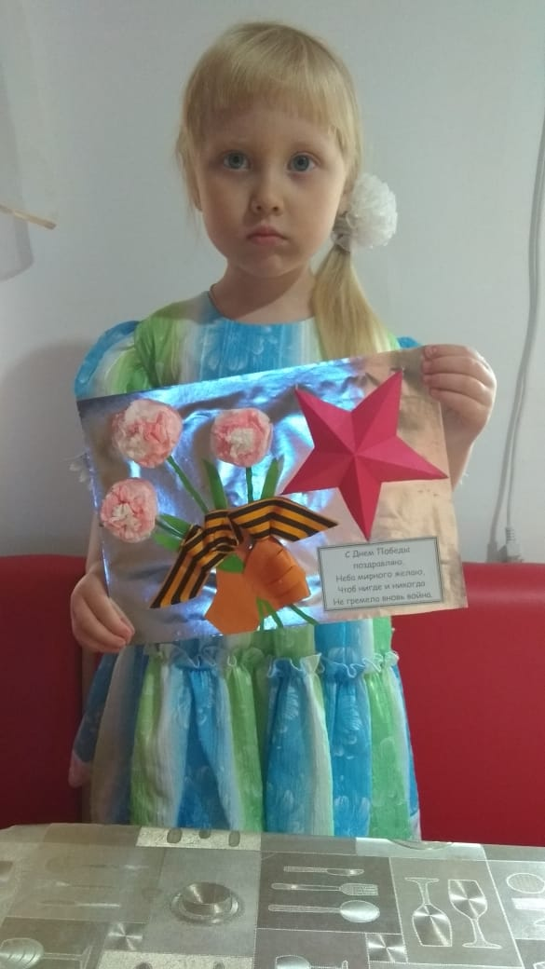
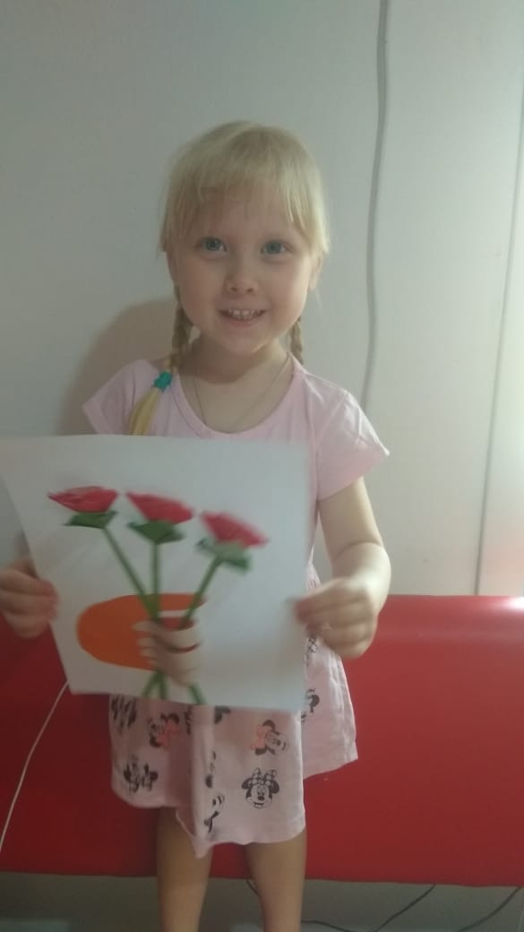
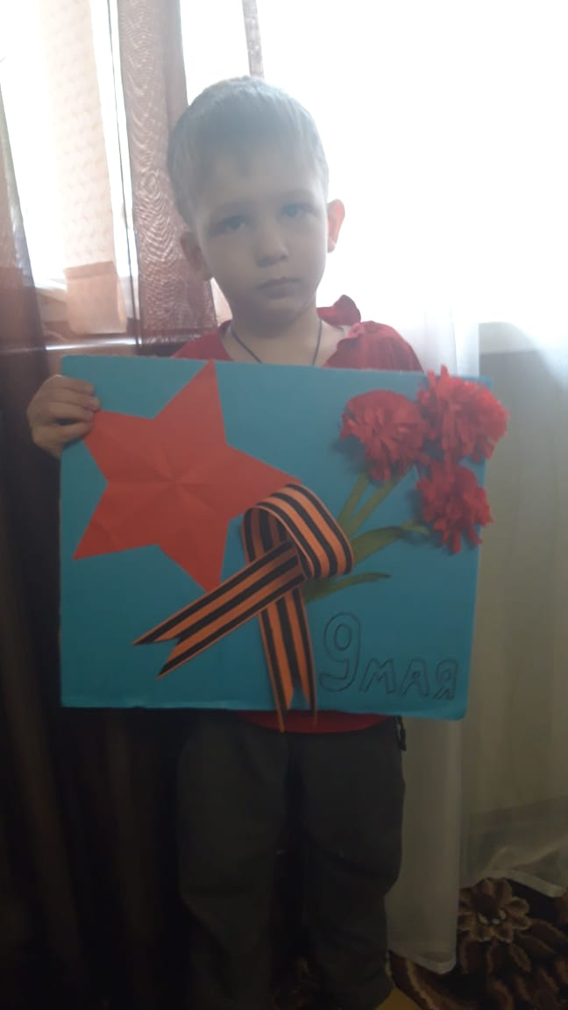




Slide 25
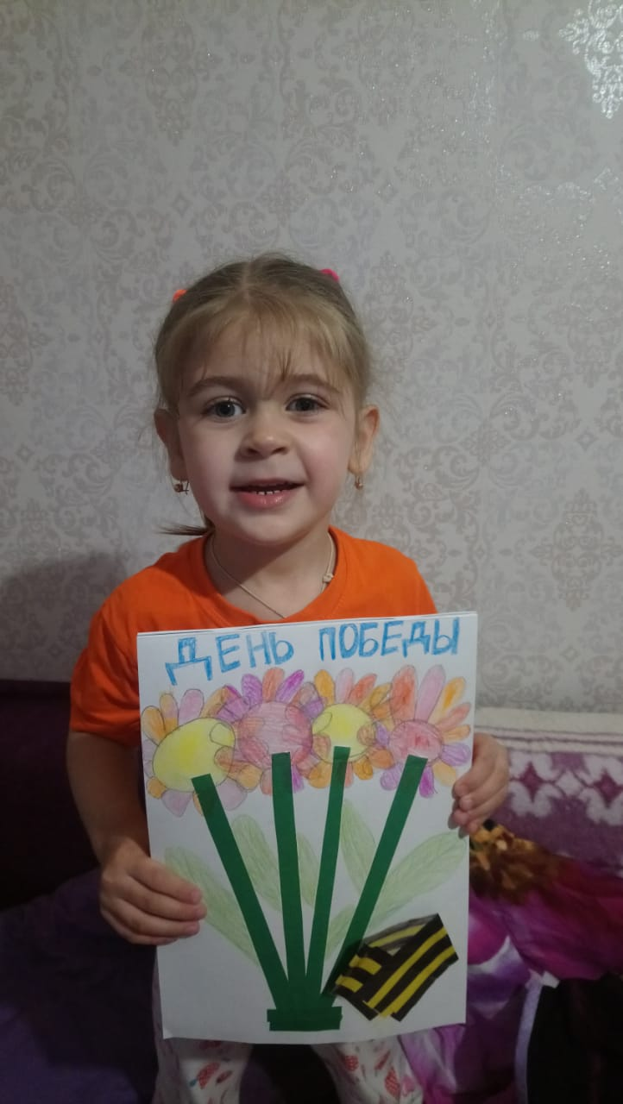
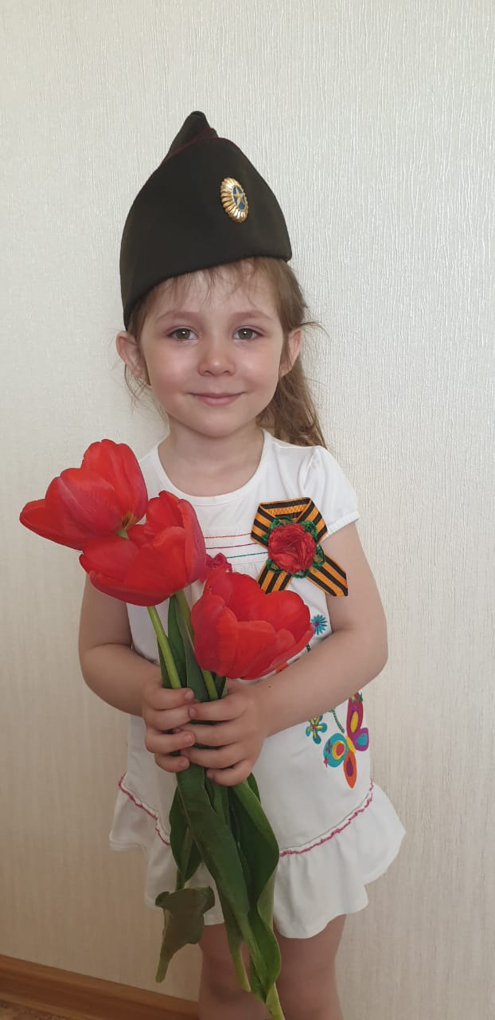
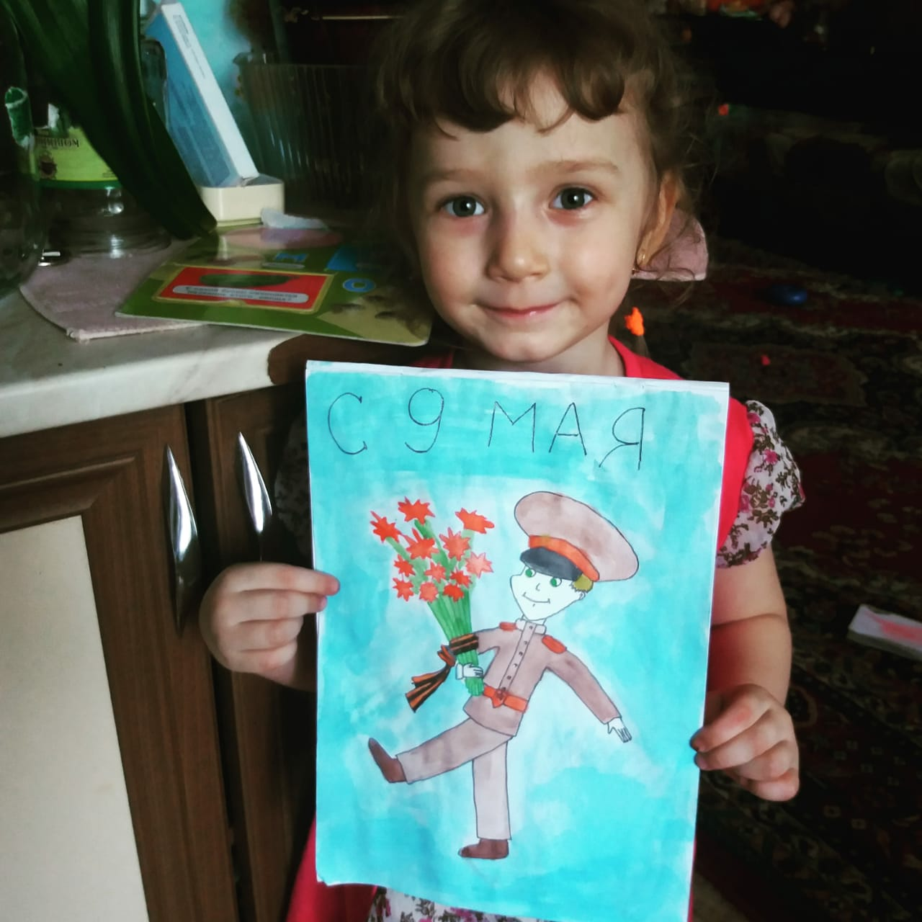


Slide 26

